Slide 1
7월 펫 배너 컨셉

Slide 2

다른 장식 없이 오로지 파란색과 하얀색(물 밖에서 비추는 빛 표현) 이 그라데이션 된 배경에 알록달록한 범고래들이 뛰노는 형태.
범고래 이름은 폴리이며 범고래의 이름도 그라데이션 된 배경에 맞게 그라데이션 되어 있고, 밑에 펫 판매 설명도 그라데이션 되어 있다.
* 이번 펫의 가장 큰 특징이 ‘폴리곤화’ 이므로 이를 부각 시키기 위해 아래와 같은 배너를 사용합니다. 또한 폴리를 영어로 표기부탁드립니다.

Slide 3

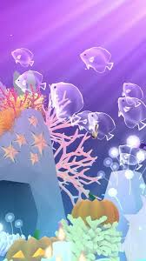


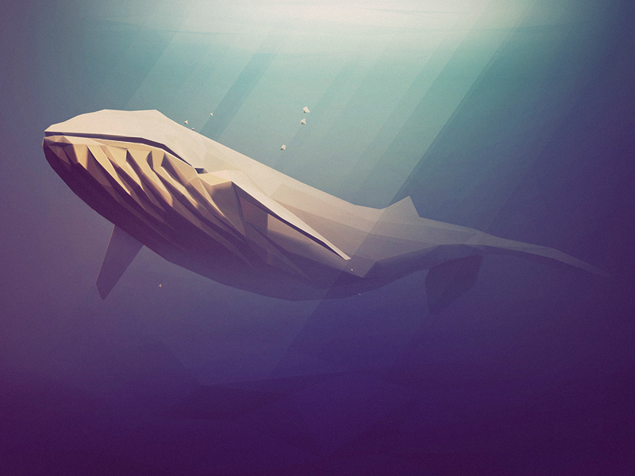
아래와 같이 심플한 느낌의 그라데이션 배경에 주인공 이름만 표기한다.

